Slide 1
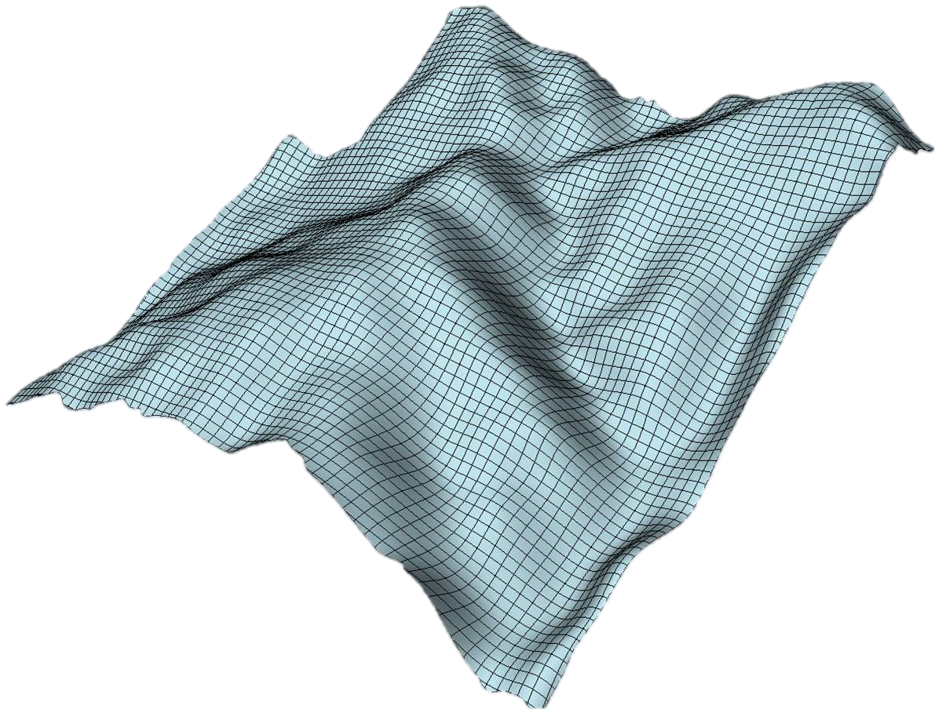
3.2 formas geométricas tridimensionales(superficies planas y curvas)

Slide 2
Gráficos tridimensionales
La representación gráfica de objetos (curvas, superficies,... ) tridimensionales presenta un grado mucho más grande de dificultad. Por un lado, es preciso utilizar técnicas de geometría proyectiva para determinar la perspectiva y conseguir impresión de tridimensionalidad. Por otro, aparece la necesidad de utilizar algoritmos y técnicas complejas para determinar partes ocultas. Y, aún más, iluminación, transparencias, aplicación de texturas, etc. Todo ello queda fuera del ámbito de este curso. En estas notas se explican, muy brevemente, las formas más habituales de representación gráfica de "objetos" matemáticos tridimensionales.
La gráfica de una curva tridimensional se dibuja, igual que la bidimensional, uniendo mediante segmentos rectos los puntos consecutivos de un conjunto discreto y ordenado. Mediante el software adecuado, estos segmentos se “proyectan” sobre el plano del dibujo para obtener la impresión tridimensional.

Slide 3
La forma más sencilla de escribir matemáticamente una curva tridimensional es mediante sus ecuaciones paramétricas. Estas ecuaciones describen los valores de las coordenadas (x, y, z) de cada punto de la curva en función de una variable auxiliar, llamada parámetro:
x= f(t)
y= g(t)
z= h(t)
para t ∈ [a, b]
Para dibujar su gráfica habrá, púes, que construir las coordenadas de un conjunto discreto y ordenado de puntos de la curva. De forma similar a como se hace en el caso bidimensional, el procedimiento es el siguiente:

Slide 4
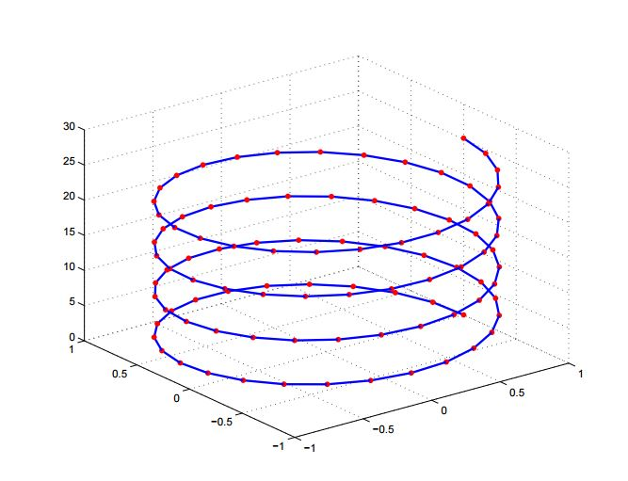
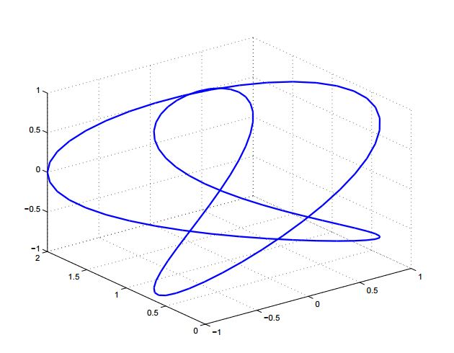
Construir un conjunto de valores del parámetro t ∈ [a, b]:
{a = t1, t2, . . . , tn = b}
Calcular los valores de x, de y y de z para dichos valores del parámetro:
{x1 = f(t1), x2 = f(t2), . . . , xn = f(tn)}
{y1 = g(t1), y2 = g(t2), . . . , yn = g(tn)}
{z1 = h(t1), z2 = h(t2), . . . , zn = h(tn)}
Unir los puntos (xi , yi , zi) consecutivos mediante segmentos rectos.
Gráfica de la curva 3D de ecuaciones paramétricas
x(t) = cos(t),
y(t) = sen(t),
z(t) = t,
t ∈ [0, 8π].
Gráfica de la curva
x(t) = cos(3t),
y(t) = 2 cos2 (t),
z(t) = sen(2t),
t ∈ [−π, π].

Slide 5
Superficies (gráficas de funciones de dos variables)
La ecuación explícita
z = f(x, y)
con f : Ω ⊂ R 7→ R, representa una superficie en el espacio R : a cada punto (x, y) del dominio Ω del plano R la función f le hace corresponder un valor z que representa la “altura” de la superficie en ese punto. Para dibujar la superficie es preciso disponer de una “discretización” del dominio Ω en el que está definida la función, es decir un conjunto de polígonos (normalmente triángulos o rectángulos) cuya unión sea Ω. Un mallado en rectángulos de un dominio rectangular es fácil de construir a partir de sendas particiones de sus lados. Un mallado en triángulos es más complicado y precisa de algoritmos y programas especializados.
2
3
2

Slide 6
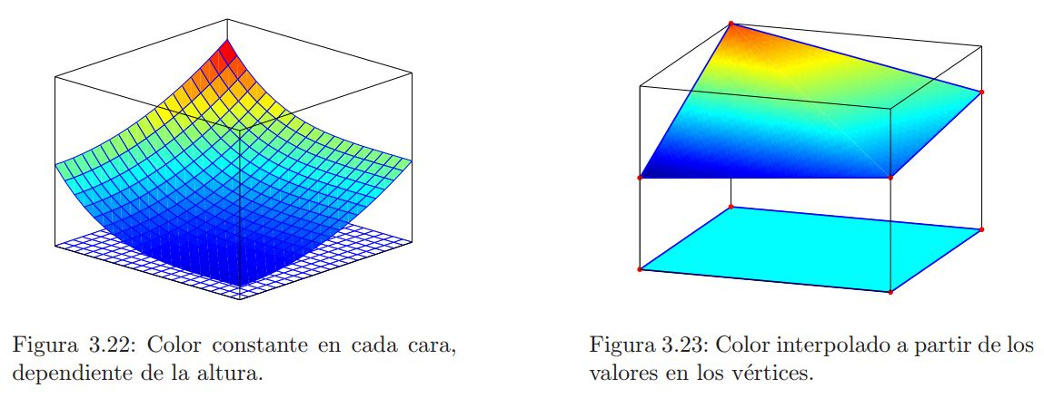
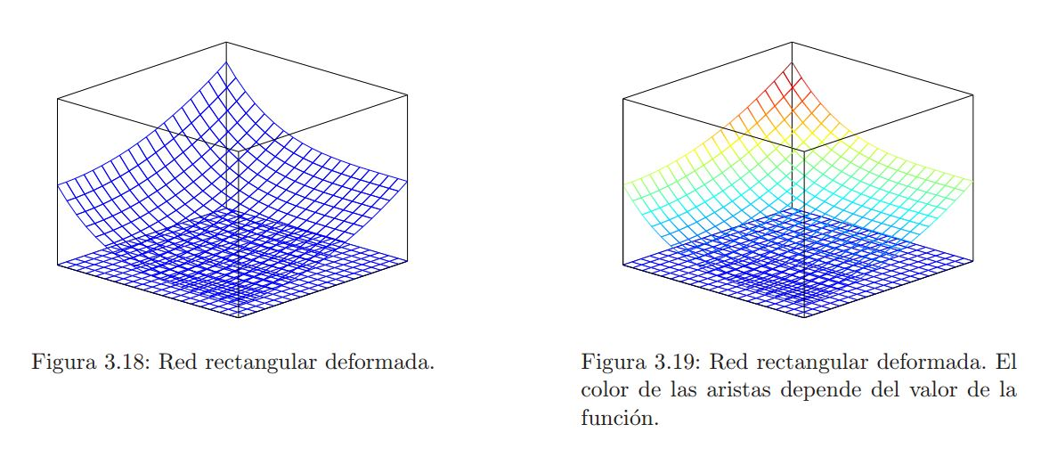
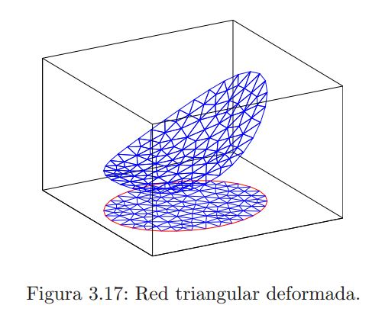
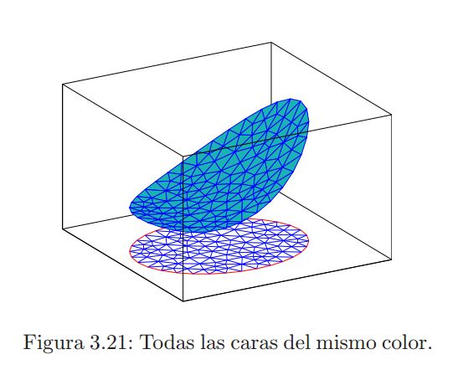
La forma de proporcionar los datos en uno y otro caso es diferente. Un mallado rectangular de un dominio Ω = [a, b] × [c, d] queda definido mediante las particiones de los intervalos [a, b] y [c, d] cuyo producto cartesiano produce los nodos de la malla: {x1, x2, . . . , xn} e {y1, y2, . . . , ym}. Para definir un mallado mediante triángulos es preciso, por un lado numerar sus vértices y disponer de sus coordenadas, (xi , yi), 1 = 1, . . . , n y, por otro, numerar sus triángulos y describirlos enumerando, para cada uno, sus tres vértices. Elevando cada vértice del mallado según el valor de f en ese punto se consigue una representación de la superficie como una red deformada (3.17 y 3.18). Dar un color a cada arista dependiendo del valor de la función en sus extremos, puede resultar útil (3.19). Rellenando de color cada retícula del mallado, la superficie se hace opaca. El color de las caras puede ser constante en toda la superficie (3.21), constante en cada cara (3.22), o interpolado, es decir, degradado en cada cara, en función de los valores en los vértices (3.23).

